Slide 1
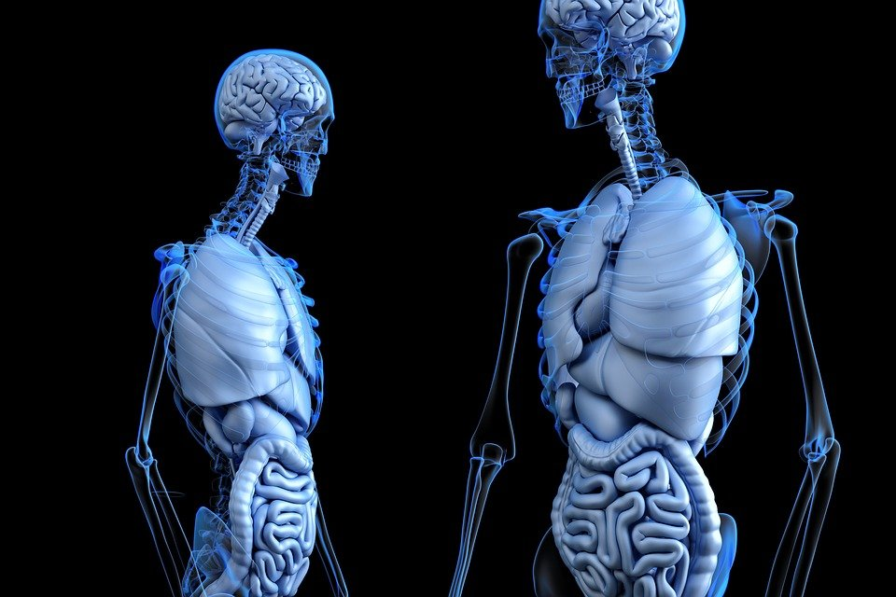
Anatomie & Fysiologie Het zenuwstelsel

Slide 2
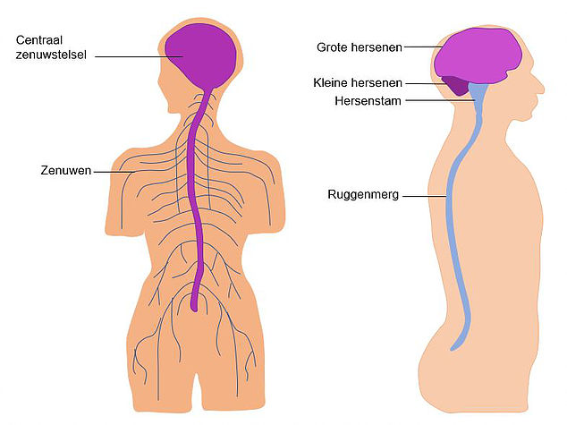
Het zenuwstelsel
Bestaat uit:
Hersenen
Ruggenmerg
Zenuwen

Slide 3
Functies zenuwstelsel
Registreren van prikkels
Verwerken van prikkels
Opwekken van prikkels
Reageren op prikkels
Psychische activiteiten
Coördineren van functies
Regulatie van weefsels en organen

Slide 4
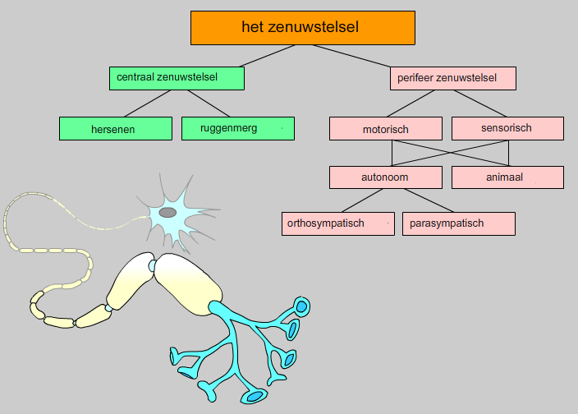
Indeling zenuwstelsel

Slide 5
Werking van de hersenen

Slide 6
Centrale zenuwstelsel

Slide 7
Hersenen

Slide 8
Linker- en rechterhersenhelft

Slide 9
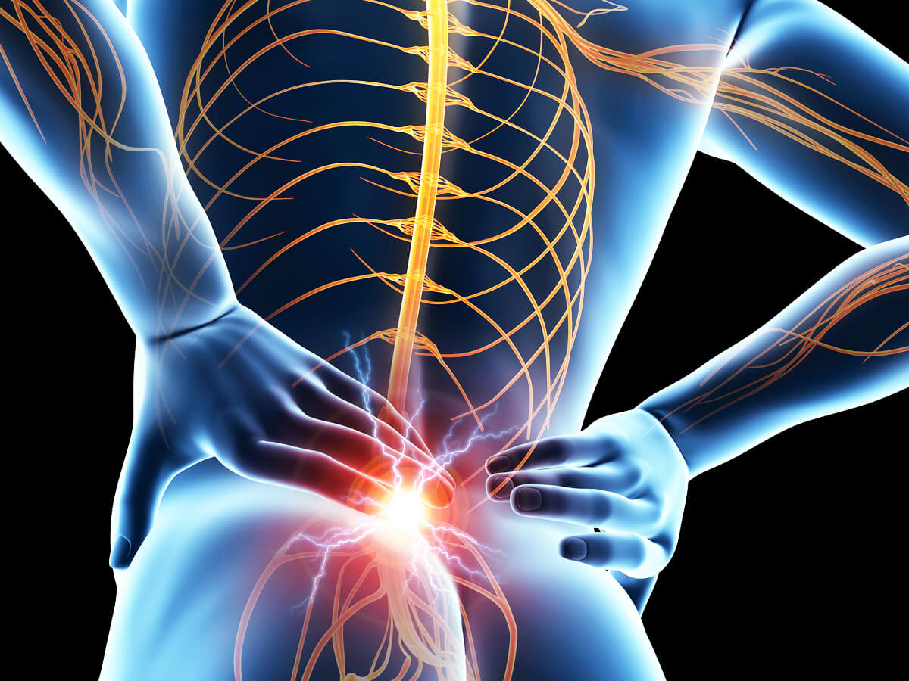
Ruggenmerg
Het ruggenmerg is het schakelstation tussen hersenen en zenuwen.

Slide 10
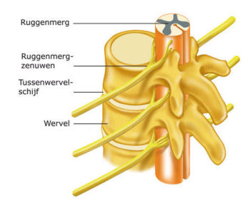
Ruggenwervel
Bestaat uit verschillende schijven;
Signalen worden doorgegeven d.m.v. zenuwen en uitlopers;
Biedt bescherming.

Slide 11
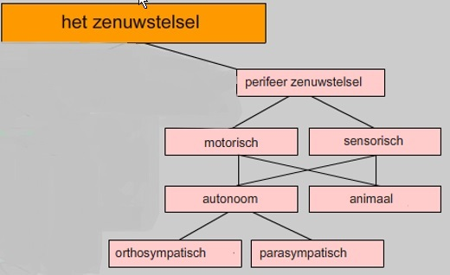
Het perifere zenuwstelsel

Slide 12
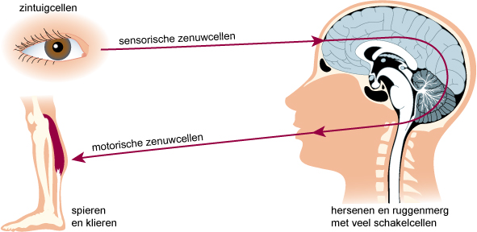
Het perifere zenuwstelsel
Motorisch zenuwstelsel
Brengt informatie over van het centrale zenuwstelsel naar de spieren en klieren. ( afvoerend)
Sensorisch zenuwstelsel
Brengt informatie over van de sensorische receptoren naar het centraal zenuwstelsel ( aanvoerend)

Slide 13
Het perifere zenuwstelsel
Animale zenuwstelsel - staat onder invloed van de wil - verzorgt bewuste reacties en reflexen - centra liggen voornamelijk in grote hersenen
Autonome zenuwstelsel (= vegetatief zenuwstelsel) - staat niet onder invloed van de wil - voor onbewuste functies van organen - regelt allerlei lichaamsfuncties o.a. hartslag, spijsvertering, ademhaling, nieren, etc. - centra in hersenstam

Slide 14
Het perifere zenuwstelsel

Slide 15
Het autonome zenuwstelsel
Orthosympatisch zenuwstelsel
Impulsen uit het orthosympatisch zenuwstelsel maken het lichaam geschikt voor actie. Hart en ademhaling versnellen, er komt meer suiker in het bloed (om energie vrij te maken) en de spijsvertering vertraagt.
Parasympatisch zenuwstelsel
Het parasympatisch gedeelte n is gericht op rust, dit zorgt voor een remming van de hartslag en de ademhaling. Hierdoor kun je weinig actie ondernemen, het lichaam 'herstelt'.

Slide 16
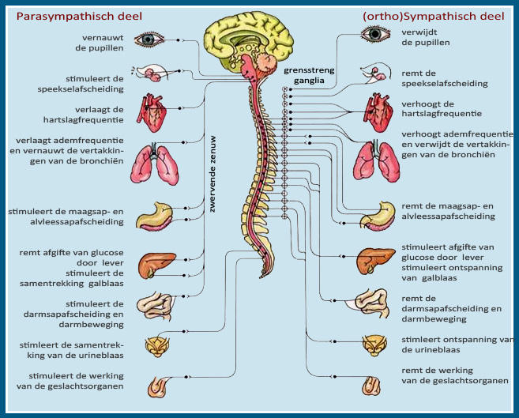

Slide 17
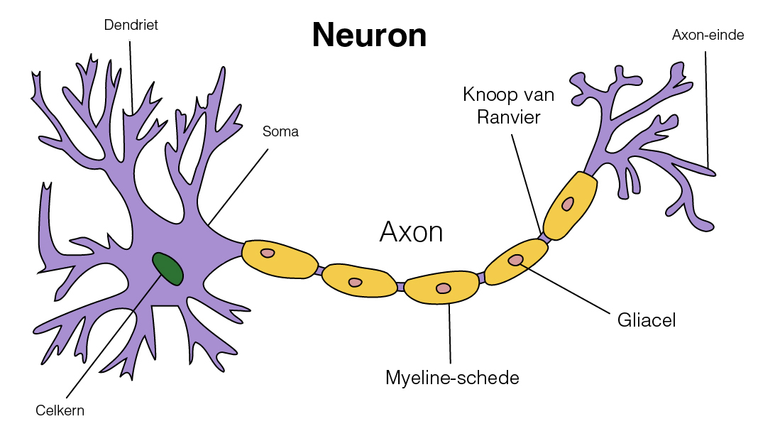
Zenuwweefsel bestaat uit:
Zenuwcellen (neuronen)
Functie = prikkels opvangen uit de buitenwereld en doorgeven aan centraal systeem (hersenen) en het doorgeven van het signaal naar een volgende cel
Gliacellen of steuncellen
functie: voeding, bescherming en steun van zenuwcellen

Slide 18
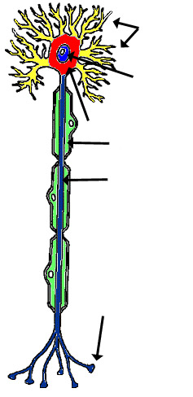
Zenuwcel: axon
Axon geeft signaal door naar de synaps van de zenuwcel soms omgeven door myelineschede, witte isolatielaag
synaps geeft het signaal door naar de volgende zenuwcel.
De dendriet ontvangt het signaal van de vorige zenuwcel via de synaps.
dendriet
nucleus
myeline
axon
synaptisch
eindplaatje

Slide 19
Einde

